Slide 1
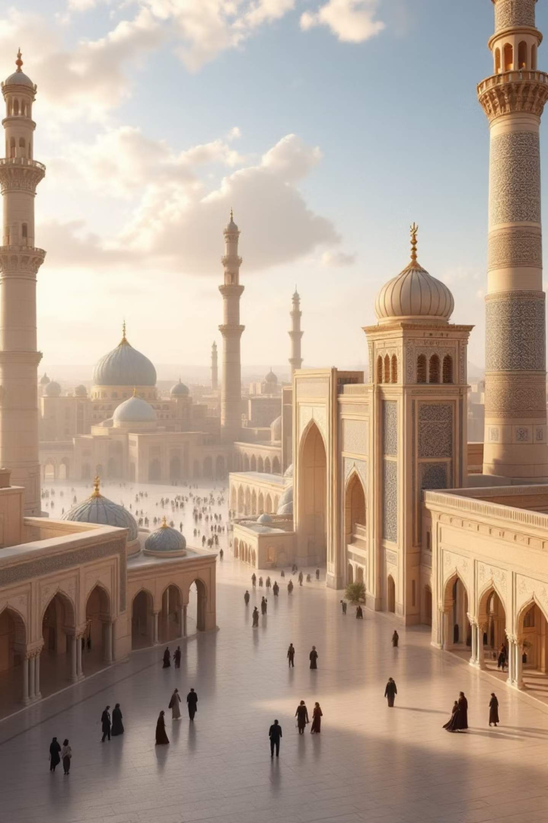
Mirzo Ulug'bek va Zahiriddin Muxammad Boburlarning pedagogik g'oyalari va ma'rifatparvarlik xizmatlari
XV-XVI asrlarda Movarounnahrda ilm-fan va ma'rifat ulkan yuksalishga erishdi. Bu davrda yetishib chiqqan buyuk mutafakkir olimlar pedagogik qarashlar va ta'lim tizimini rivojlantirishga katta hissa qo'shdilar. Ularning merosiy ta'limotlari bugungi kunda ham dolzarbligini yo'qotmagan.

Slide 2
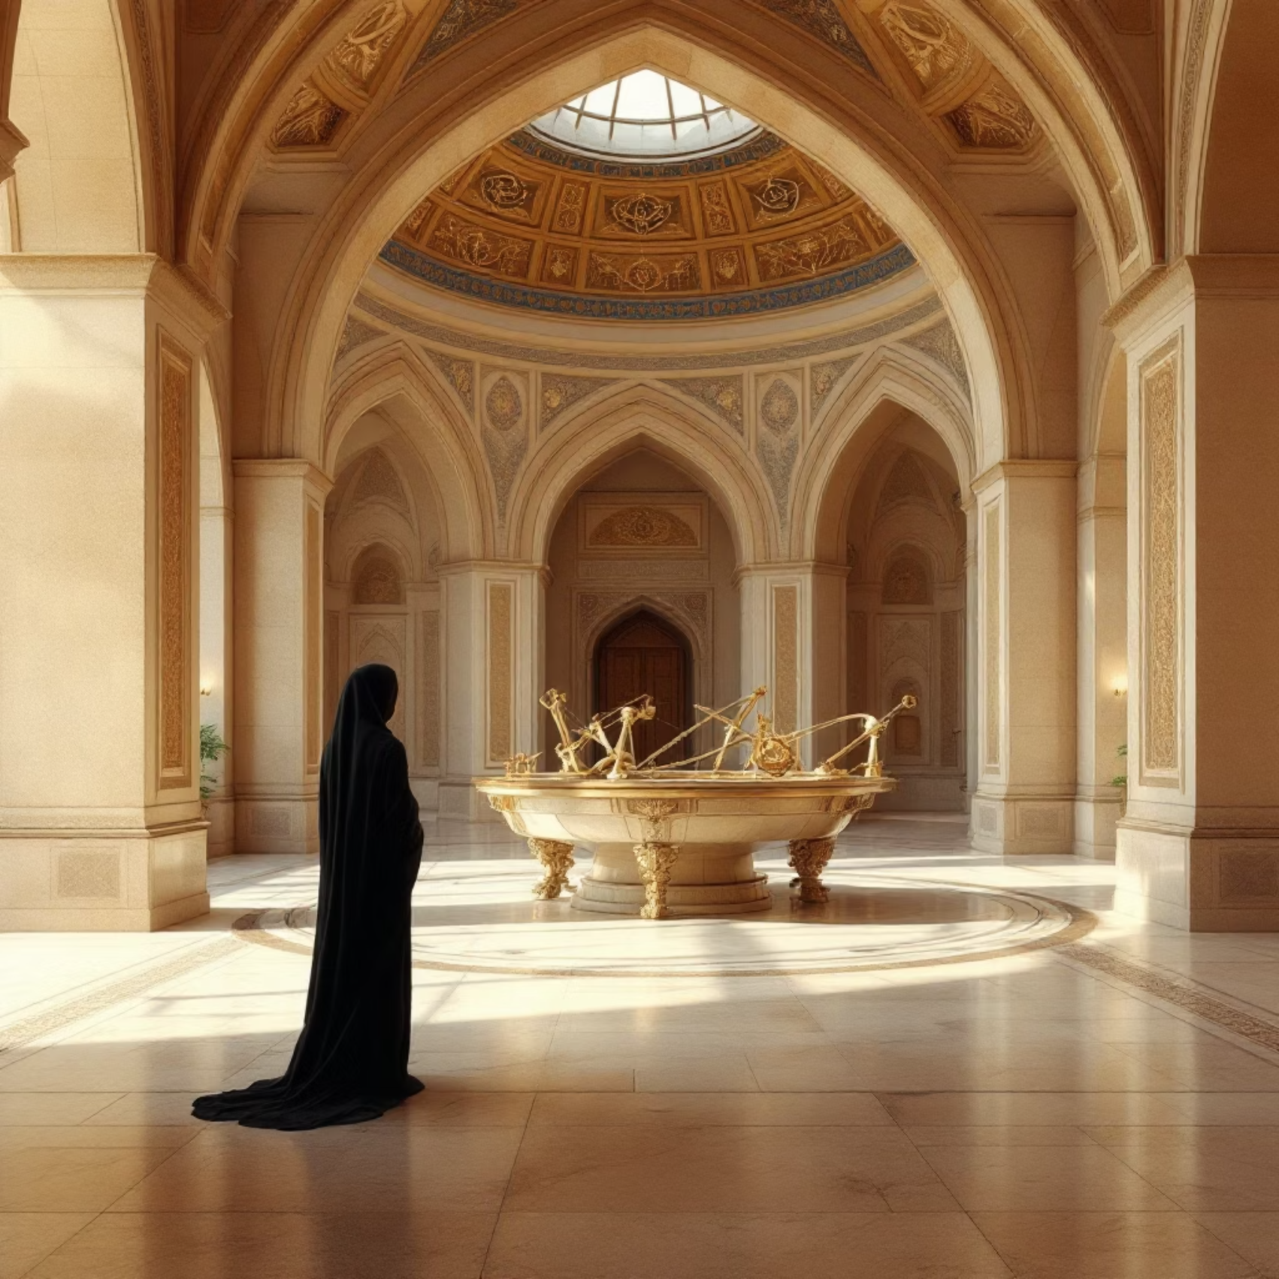
Mirzo Ulug'bek: Ilm-fan va astronomiya sohasining buyuk namoyandasi
Hayoti va faoliyati (1394-1449)
Samarqandda o'zining mashhur observatoriyasini qurgan Mirzo Ulug'bek nafaqat davlat arbobi, balki ulug' olim va pedagog sifatida tarixga kirdi.
Astronomiya va matematika bo'yicha ilmiy maktablar tashkil etgan
Yuzlab talabalarni tarbiyalagan va ularga chuqur bilim bergan
Ilmiy tadqiqotlar olib borishda amaliy yondashuvni qo'llagan

Slide 3

Ulug'bekning pedagogik g'oyalari va ta'lim falsafasi
Ilmiy tafakkurni rivojlantirish
Nazariya va amaliyot uyg'unligi
Talabalarni qiziqtirish
O'quvchilarni ilm-fanga rag'batlantirish va ularning qiziqishlarini rivojlantirish usullarini ishlab chiqqan.
Talabalar mustaqil fikrlay olishlari va mantiqiy xulosa chiqarishlari kerak deb hisoblagan.
Bilimlarni amaliy tajribalar orqali mustahkamlashni muhim deb bilgan.
Ulug'bek ta'limda individual yondashuvni qo'llab-quvvatlagan va har bir talabaning qobiliyatlarini hisobga olgan holda o'qitish zarurligi haqida fikr yuritgan.

Slide 4
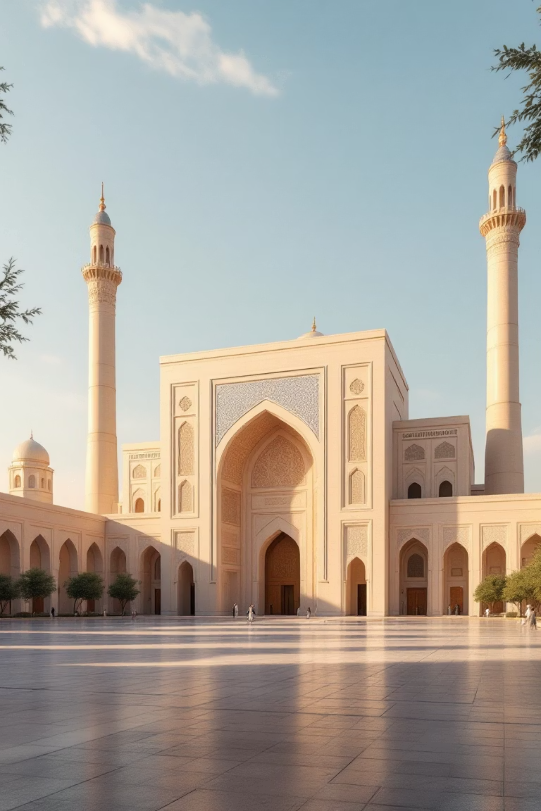
Ulug'bekning ma'rifatparvarlik xizmatlari
01
02
Madrasalar qurish va rivojlantirish
Kutubxonalarni boyitish
Ming nusxadan ortiq qimmatbaho qo'lyozmalar to'plagan va ularni talabalarga ochiq qilgan.
Samarqand va Buxoroda ta'lim muassasalarini barpo etib, ularni eng zamonaviy jihozlar bilan ta'minlagan.
03
Ilm-fanni xalqqa yetkazish
Murakkab ilmiy bilimlarni oddiy tilda tushuntirib, ma'rifatni keng ommalarga targ'ib qilgan.

Slide 5
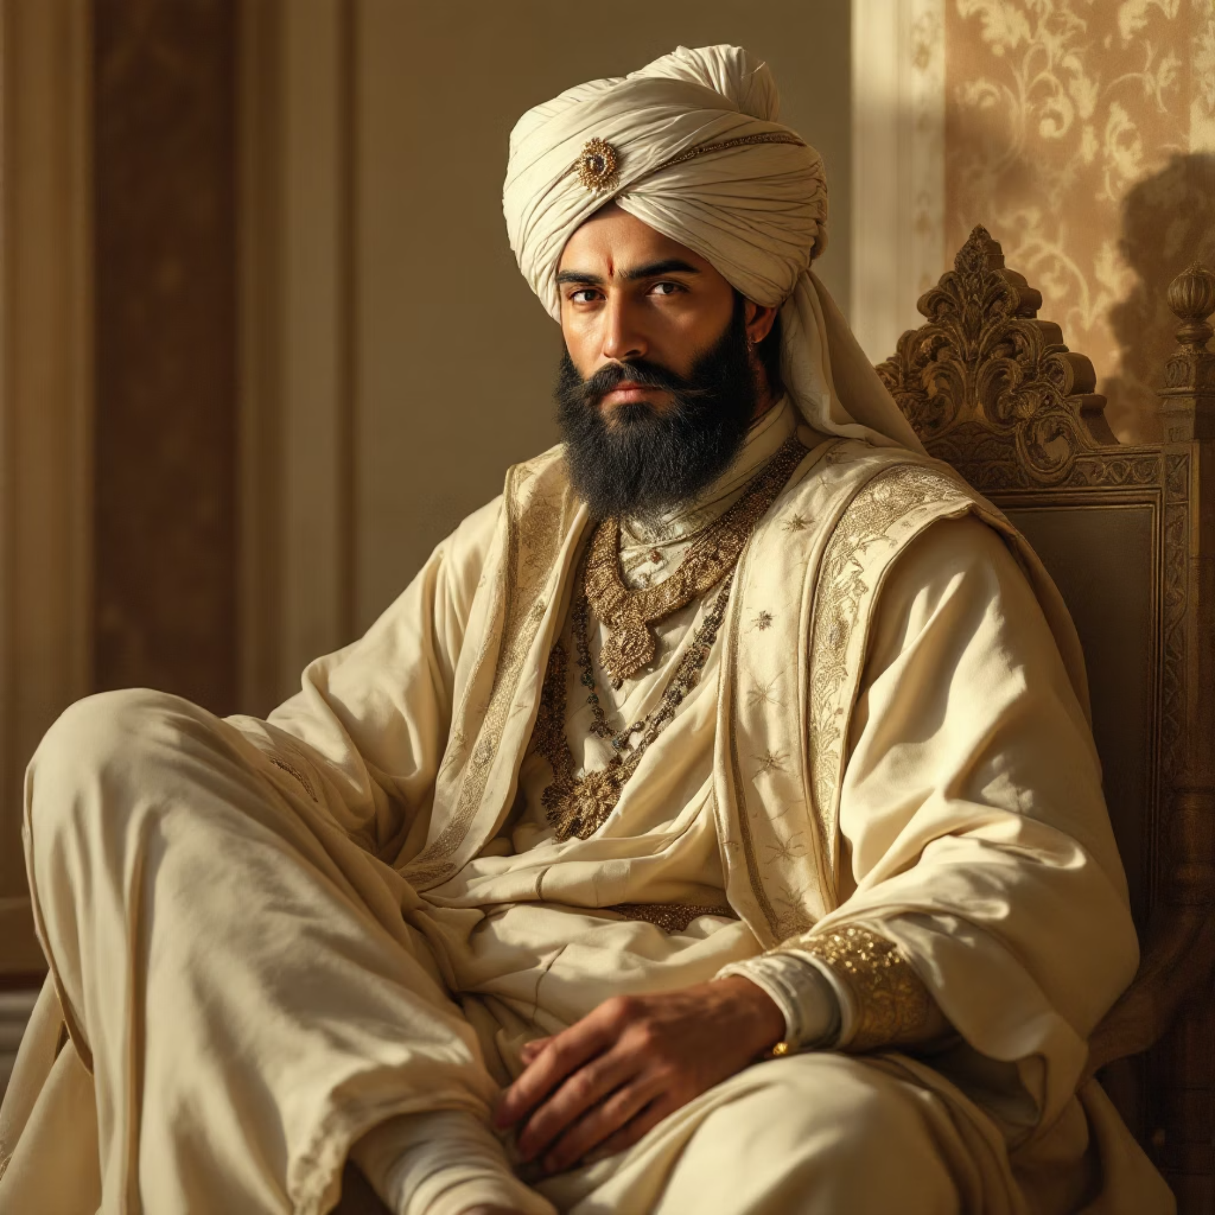
Zahiriddin Muxammad Bobur: Ko'p qirrali shaxs
Hayoti va merosi (1483-1530)
Bobur nafaqat davlat arbobi va harbiy boshliq, balki buyuk adib, tarixchi va ma'rifatparvar edi. Uning "Boburnoma" asari dunyo adabiyotining durdonalaridan biri hisoblanadi.
O'z farzandlari va yoshlar tarbiyasiga alohida e'tibor bergan
Ta'lim va tarbiyaning ahamiyatini chuqur anglagan
Axloqiy qadriyatlar va ma'naviy kamolotni ta'kidlagan

Slide 6
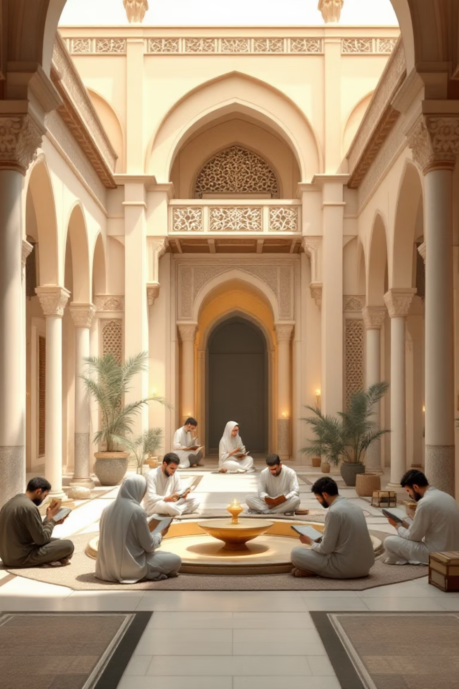



Boburning pedagogik tamoyillari
Axloqiy va ma'naviy tarbiya
Yoshlarni halol, adolatli va mehr-muruvvatli qilib tarbiyalash zarurligini ta'kidlagan.
Ijodiy qobiliyatlarni rivojlantirish
Talabalarning san'at, adabiyot va musiqaga qiziqishini qo'llab-quvvatlagan.
Mustaqil fikrlash ko'nikmasi
O'quvchilarni tanqidiy tafakkur yuritishga va o'z qarashlarini asoslashga o'rgatgan.

Slide 7
Boburning ma'rifatparvarlik faoliyati va ilmiy hissasi
Ilmiy markazlarni qo'llab-quvvatlash
Adabiyot va san'atni targ'ib qilish
Tarixiy meros yaratish
"Boburnoma"da o'z davri tarixi, geografiyasi va madaniyati haqida qimmatli ma'lumotlar qoldirgan. Bu asar keyingi avlodlar uchun bebaho pedagogik va tarixiy manba hisoblanadi.
Hindistonda ta'lim muassasalarini tashkil etib, ularni rivojlantirishga katta mablag'lar ajratgan. Kutubxonalar va madrasalarni barpo etishda faol ishtirok etgan.
O'zbek, fors va turk tillarida asarlar yozib, ko'p tillilikning ahamiyatini ko'rsatgan. She'riyat va badiiy adabiyotni qo'llab-quvvatlagan.

Slide 8




Umumiy pedagogik yondashuvlar va o'xshashliklar
Ilm va axloq uyg'unligi
Amaliy ta'lim
Har ikki mutafakkir ham bilim bilan ma'naviyatni birlashtirishni zarur deb bilgan.
Nazariy bilimlarni hayotda qo'llash ko'nikmalarini shakllantirgan.
Ustoz-shogird aloqasi
Doimiy rivojlanish
O'qituvchi va talaba o'rtasidagi yaqin munosabatlar muhimligini ta'kidlagan.
Umr bo'yi o'rganish va o'z-o'zini takomillashtirishni targ'ib qilgan.

Slide 9

Sharq pedagogik merosida ulkan iz qoldirish
Zamonaviy ahamiyati
Ulug'bek va Boburning pedagogik g'oyalari bugungi ta'lim tizimi uchun qimmatli namuna bo'lib xizmat qiladi.
Ta'limda innovatsion yondashuvlar
Shaxsiy namunayi amal
Ilmiy metodlar va yangi usullarni joriy etish
O'qituvchi o'zi birinchi bo'lib ilm izlab, o'rganishi kerak
Milliy va umuminsoniy qadriyatlar uyg'unligi
O'z madaniyatini hurmat qilgan holda dunyo bilimlari bilan boyitish

Slide 10
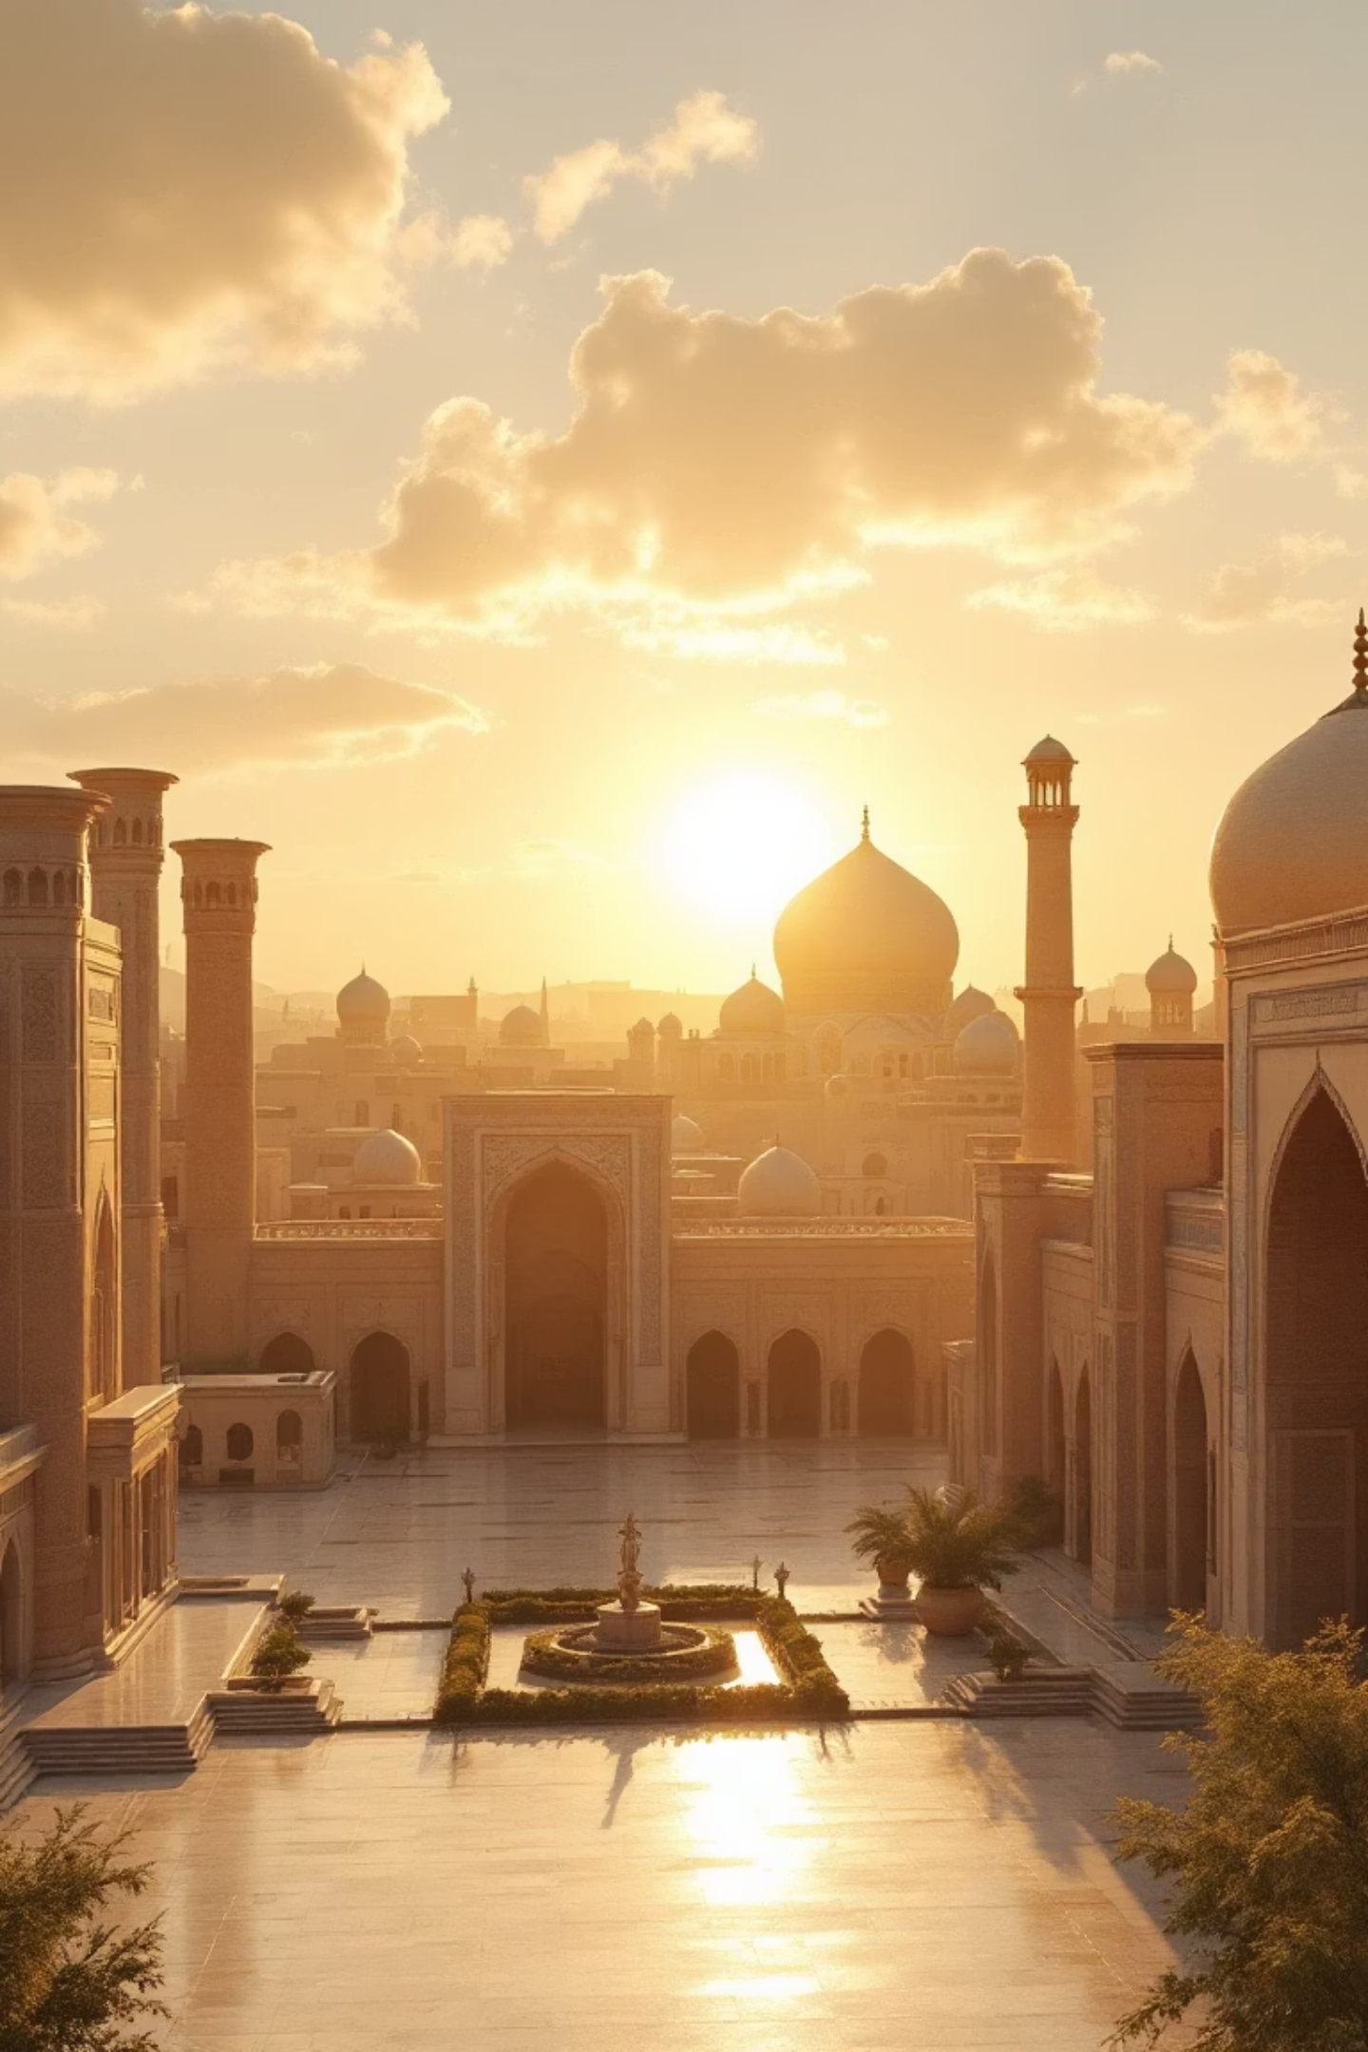
Xulosa
Mirzo Ulug'bek va Zahiriddin Muxammad Boburning pedagogik g'oyalari va ma'rifatparvarlik xizmatlari Sharq ta'lim tarixi va tarbiyasida ulkan ahamiyatga ega. Ularning merosiy ta'limotlari ilm-fan, axloq va ma'naviyat rivojlanishi orqali jamiyat taraqqiyotiga xizmat qilishni o'rgatadi.
600+
1000+
∞
Yillar davomida ta'sir
Ta'lim olgan talabalar
Kelajak avlodlar uchun
Ularning g'oyalari asrlar mobaynida dolzarbligini saqlab kelmoqda
O'nlab ta'lim muassasalarida ming minglab shogirdlar bilim olgan
Pedagogik meros abadiy qiymat sifatida saqlanadi

